Slide 1
1
TÔI VÀ CÁC BẠN
Bài
1
TÔI LÀ HỌC SINH LỚP 1

Slide 2
1
Từ khi đi học, em thích và không thích những gì?

Slide 3
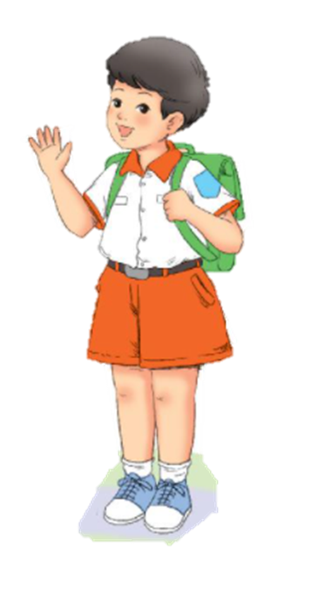
2
Đọc
Tôi là học sinh lớp 1
Tôi tên là Nam, học sinh lớp 1A, Trường Tiểu học Lê Quý Đôn. Ngày đầu đi học, mặc bộ đồng phục của trường, tôi hãnh diện lắm.
Hồi đầu năm học, tôi mới học chữ cái. Thế mà bây giờ, tôi đã đọc được truyện tranh. Tôi còn biết làm Toán nữa. Tôi có thêm nhiều bạn mới.
Ai cũng bảo từ khi đi học, tôi chững chạc hẳn lên.

Slide 4
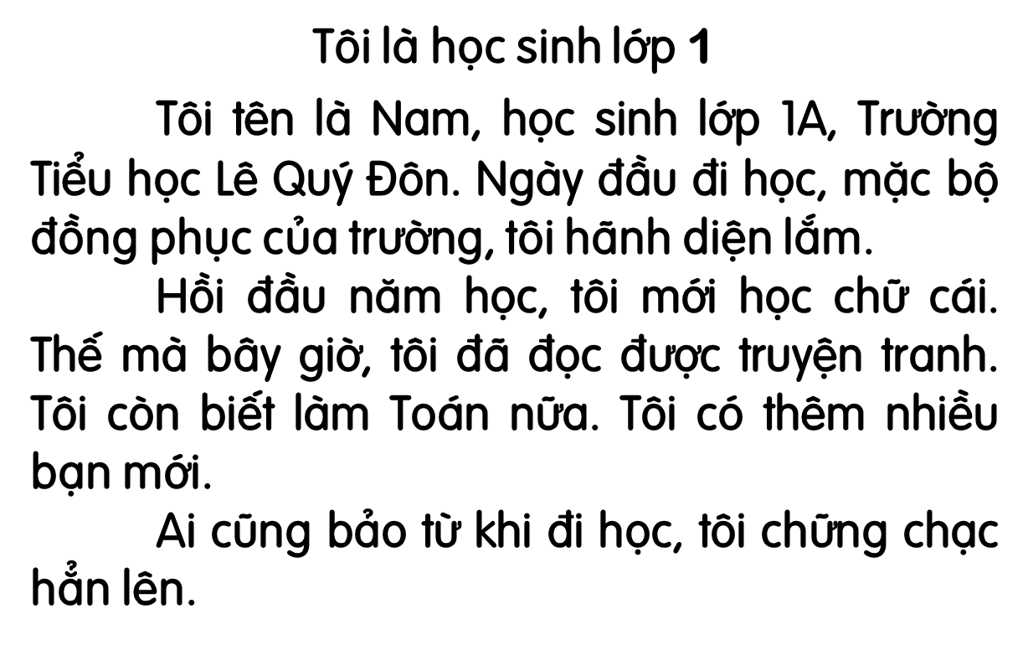
1
2
3
4
5
6
7
Bài tập đọc có mấy câu?

Slide 5
Em hãy tìm từ khó đọc, khó hiểu trong bài.

Slide 6
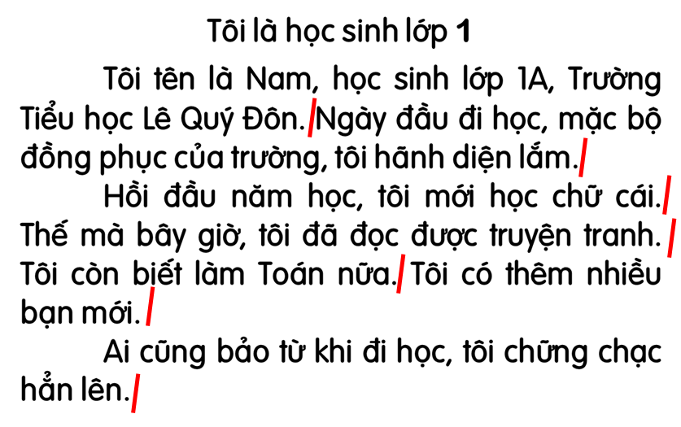
Đọc nối tiếp câu

Slide 7
Luyện đọc câu dài:
Tôi tên là Nam, học sinh lớp 1A, Trường Tiểu học Lê Quý Đôn.
Ngày đầu đi học, mặc bộ đồng phục của trường, tôi hãnh diện lắm.

Slide 8
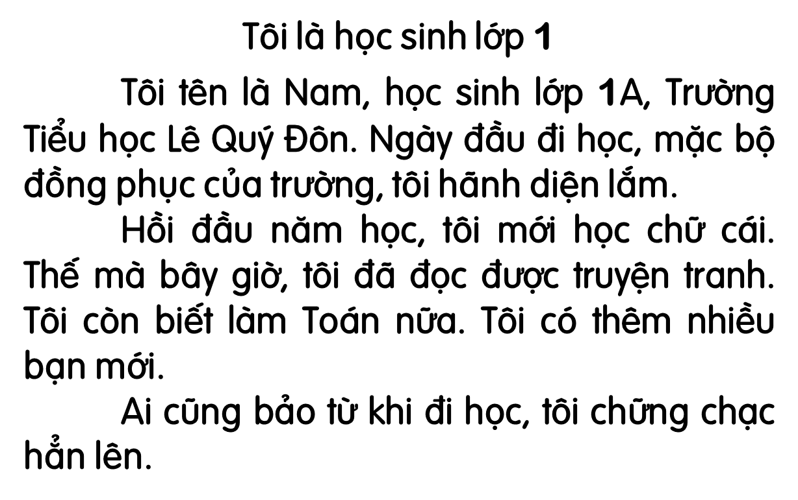
Đọc nối tiếp đoạn
Đọc toàn bài
Đọc theo nhóm

Slide 9
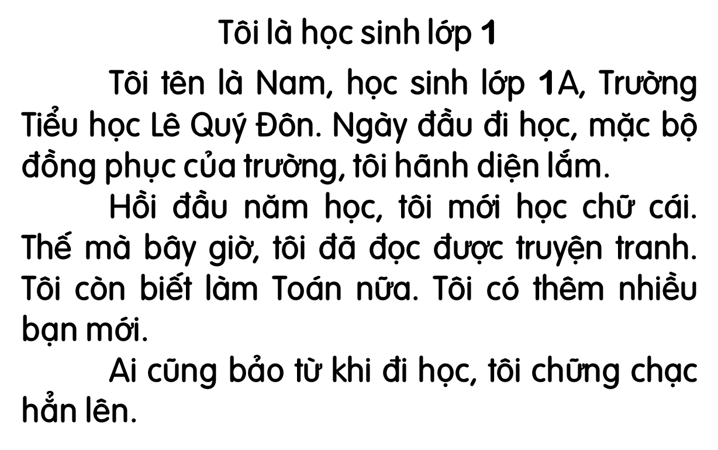
Thi đua

Slide 10
Đọc toàn bài
3
Trả lời câu hỏi
Notes:
Gọi HS đọc lại bài

Slide 11
Đọc đoạn 1:
Tôi tên là Nam, học sinh lớp 1A, Trường Tiểu học Lê Quý Đôn. Ngày đầu đi học, mặc bộ đồng phục của trường, tôi hãnh diện lắm.
Bạn Nam học lớp mấy?

Slide 12
Đọc đoạn 2:
Hồi đầu năm học, tôi mới học chữ cái. Thế mà bây giờ, tôi đã đọc được truyện tranh. Tôi còn biết làm Toán nữa. Tôi có thêm nhiều bạn mới.
Hồi đầu năm, Nam học gì?
Bây giờ, Nam biết làm gì?

Slide 13
Đọc đoạn 3:
Ai cũng bảo từ khi đi học, tôi chững chạc hẳn lên.
Em cũng là học sinh lớp 1, vậy em thấy mình có điểm gì giống Nam không?
Mọi người nhận xét gì về Nam?

Slide 14
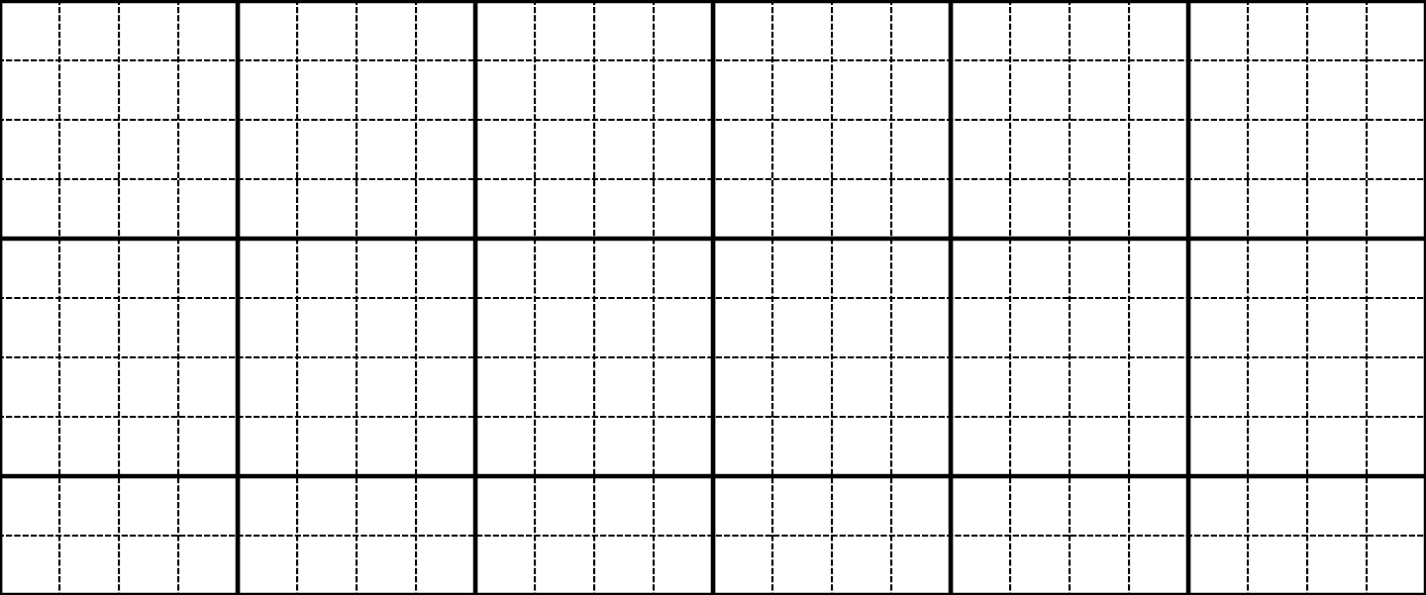
4
Viết vào vở câu trả lời cho câu hỏi a ở mục 3
a. Bạn Nam học lớp mấy?
Nam hǌ lġ 1.

Slide 15
Củng cố

Slide 16
Dặn dò: + Luyện đọc: Tôi là học sinh lớp 1
+ Xem bài trang 6, trang 7.

